Slide 1
GÖRSEL SANATLAR
Mehmet KURTBOĞAN

Slide 2
TÜRK SÜSLEME SANATLARI NELERDİR?
? ? ?

Slide 3
Türk süsleme sanatları
a) Tezhip
b) Hat
c) Ebru
ç) Çini
d) Minyatür
e) Cam bezeme (Vitray)
f) Bakırcılık
g) Cilt sanatı
h)Halı sanatı

Slide 4
TEZHİP
Eski bir süsleme sanatıdır. Sözcük Arapça’da altınlama, yaldızlama anlamına gelir. Ama tezhip yalnız altınla değil boya ile de yapılır. Daha çok yazma kitapların sayfalarını, hat levhalarının kenarlarını süslemede kullanılmıştır.

Slide 5
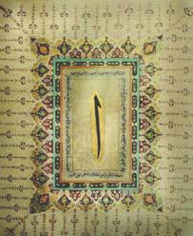

Slide 6
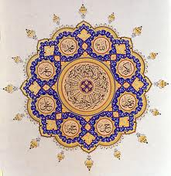

Slide 7
HAT SANATI
Hat sanatı Arap harfleri çevresinde oluşmuş güzel yazı sanatıdır. Bu sanat Arap harflerinin 6. yüzyıl ve 10. yüzyıl arasında geçirdiği bir gelişme döneminden sonra ortaya çıkmıştır. Hat Arapça çizgi demektir.

Slide 10
EBRU SANATI
Ebru, kitreyle yoğunlaştırılmış su üzerine tezyini kâğıt ile resim yapma sanatıdır. Geleneksel Türk sanatlarındandır

Slide 11
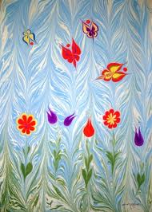

Slide 12
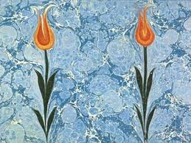

Slide 13
ÇİNİ SANATI
Geleneksel Türk Sanatlarından olan çini, genellikle mimari yapıların, cami, köşk. saray, çeşme, türbe ve benzeri yapıların iç ve dış süslemelerinde kullanılmış bir seramik ürünüdür.

Slide 14
Türk çini sanatının tarihi ilk Müslüman Türk devletlerinden Karahanlılara kadar dayanmaktadır. Bu da çini sanatının bin yılı aşkın bir geçmişe sahip olduğunu göstermektedir.

Slide 15
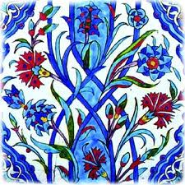

Slide 16
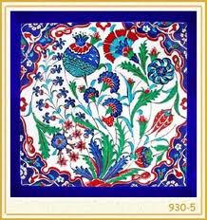

Slide 17
MİNYATÜR SANATI
Minyatür, çok ince işlenmiş ve küçük boyutlu resimlere ve bu tür resim sanatına verilen addır.

Slide 18
Orta Çağda Avrupa'da elyazması kitaplarda baş harfler kırmızı bir renkle boyanarak süslenirdi. Bu iş için, çok güzel kırmızı bir renk veren ve Latince adı “” olan kurşun oksit kullanılırdı. Minyatür sözcüğü buradan türemiştir.

Slide 19
Bizde ise eskiden resme “nakış” ya da “tasvir” denirdi. Minyatür için daha çok nakış sözcüğü kullanılırdı. Minyatür sanatçısı için de “resim yapan, ressam” anlamına gelen nakkaş ya da musavvir denirdi. Minyatür daha çok kâğıt, fildişi ve benzeri maddeler üzerine yapılırdı.

Slide 20
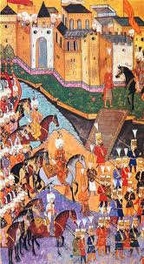

Slide 21
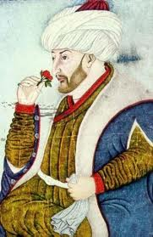

Slide 22
VİTRAY SANATI
Vitray kelimesi hem renkli camların birleşmesiyle oluşturulan yapıyı hem de bunu yapma sanatını ifade etmek için kullanılır.

Slide 23
Vitray genel olarak renkli cam parçalarının kurşun dolgu malzemesiyle birleştirilerek lehimlenmesiyle yapılsa da; tasarımını zenginleştirmek için boyanmış camlar ve pirinç renkli birleştirme malzemesi de kullanılabilir.

Slide 24
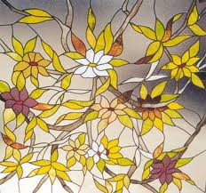

Slide 25
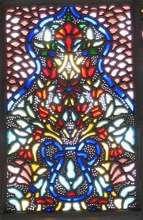

Slide 26
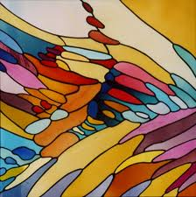

Slide 27
BAKIRCILIK SANATI
Bakırcılık bakırdan eşya yapma sanatıdır. Ev eşyası olarak üreticilik azalmış olup süs eşyası şeklinde yapılmaktadır. Kazan, testi, leğen, tas, tencere, tava, sahan, bakraç, mangal, ibrik, tepsi, saksılık ürünleri dövme ve sıvama tekniği ile yapılmaktadır.

Slide 28
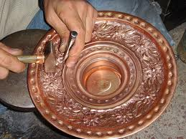

Slide 29
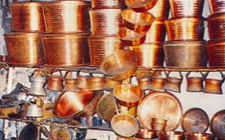

Slide 30
CİLT SANATI
Bir dergi veya kitabın yaprakları ve fasikülleri bir arada tutmak için yapılan koruyucu kapağa cilt denir. Cilt Arapça kökenli bir kelime olup deri anlamına gelmektedir.

Slide 31
Sanat niteliği taşıyan ilk ciltler 7.-9. yy larda Mısır’da Koptlar ve Orta Asya’da Uygurlarda görülmüştür.
Kıptîler veya Koptlar, Mısır'ın eski halkıdır.

Slide 32
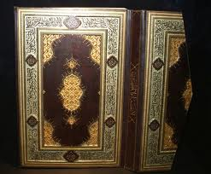

Slide 33
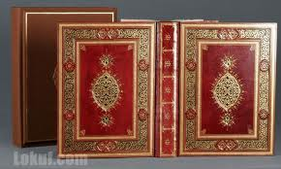

Slide 34
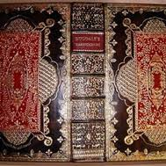

Slide 35
HALI SANATI
Halı; atkılarının atılmasından sonra (arka iplikleri) üzerine desene göre istenilen hav yüksekliğinde iplerin geçirilerek düğümlenmesi ile yapılan ev içinde ve genellikle yer örtüsü olarak kullanılan eşyadır. Bazı evlerde de duvarda görülür.

Slide 36
Halının kökü Anadolu Selçuklu Devleti'nden gelmiştir.
Kilimle halı bir birinden farklıdır: Kilim ince bir halı tipidir. Dünyada bilinen ilk halılar Orta Asya'da Türkler tarafından dokunmuştur. Bu halıların günümüze kadar ulaşabilmiş en eski örneğinin MÖ 6-5. yüzyıllarda yapılmış olduğu ve halen 'nde saklandığı bilinmektedir.

Slide 37
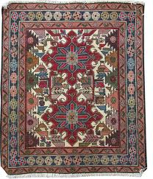

Slide 38
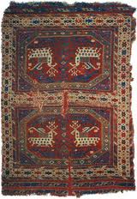

Slide 39
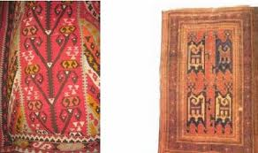

Slide 40
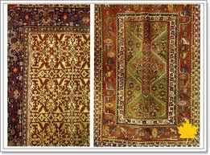

Slide 41
KİLİM SANATI
Kilim; Türk el dokuma sanatlarından en önemlilerindendir. Günümüze kadar devamlılığını sürdürebilmiştir. El dokuması kilim denilince akla ilk Türk kilimleri gelmektedir. En önemli sebebinin göçebe Türklerin kilimi her yerde kullanabilmeleri ve dokumasının her yerde yapılabilmesidir. Maalesef günümüzde kilime karşı ilgi azalmaktadır. Kilim, ince bir halı tipidir. Diğer halılardan çok daha kısa bir süre içinde ve çok daha ucuz üretilir.

Slide 42
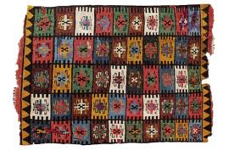
KİLİM ÖRNEKLERİ

Slide 43
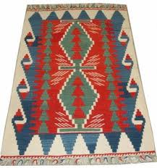

Slide 44
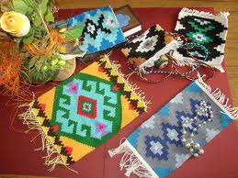

Slide 45
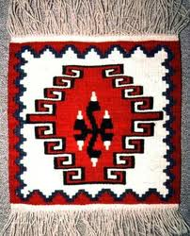

Slide 46
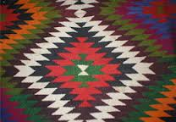

Slide 47
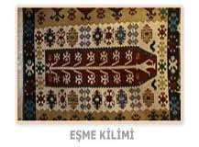

Slide 48
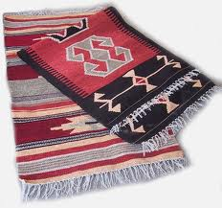

Slide 49
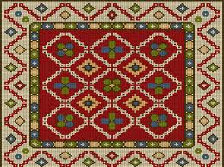

Slide 50
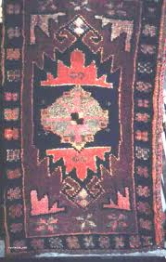

Slide 51
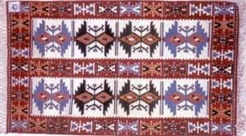

Slide 52
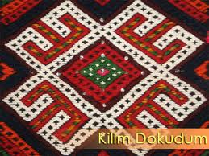

Slide 53
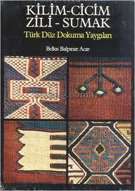

Slide 54
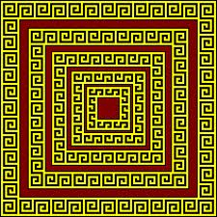

Slide 55
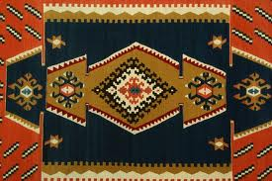

Slide 56
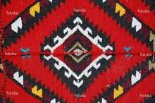

Slide 57
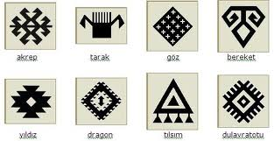

Slide 59
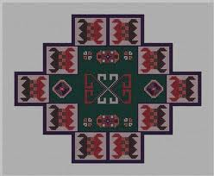

Slide 60
